Slide 1
স্বাগতম

Slide 2
শিক্ষক পরিচিতি
আছমা আক্তার পলি
সহকারী শিক্ষক
মুলাদী মডেল সরকারি প্রাথমিকবিদ্যালয়

Slide 3
পাঠ পরিচিতিঃ শ্রেণিঃ৫ম বিষয়ঃবা ও বি. পরিচয় পাঠের শিরোনাম:মুক্তিযুদ্ধে সামরিক বাহিনী পাঠ্যাংশঃ১৯৭১ সালের ১১ই জুলাই .........এই মুক্তিফৌজ। সময়ঃ৪০ মিনিট

Slide 4
শিখন ফলঃ
১৪.২.১ মুক্তিযুদ্ধে সাধারণ মানুষের অংশগ্রহন ও আত্নত্যাগের কথা বর্ণনা করতে পারবে।

Slide 5
এসো আমরা একটি ভিডিও দেখি

Slide 6
আজকের পাঠ
মুক্তিযুদ্ধে সামরিক বাহিনী।

Slide 7
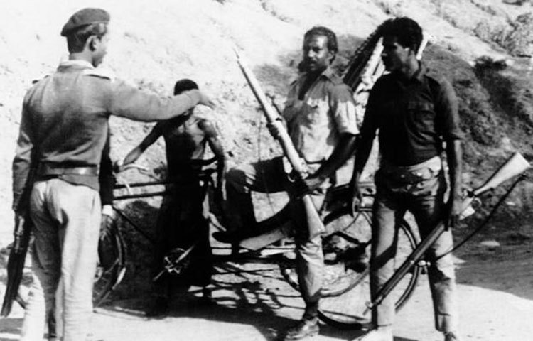
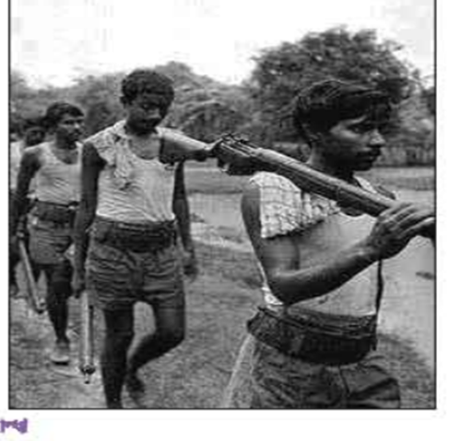
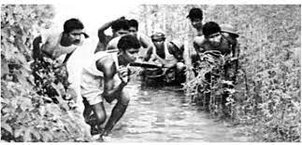
এসো আমরা ছবি দেখি

Slide 8
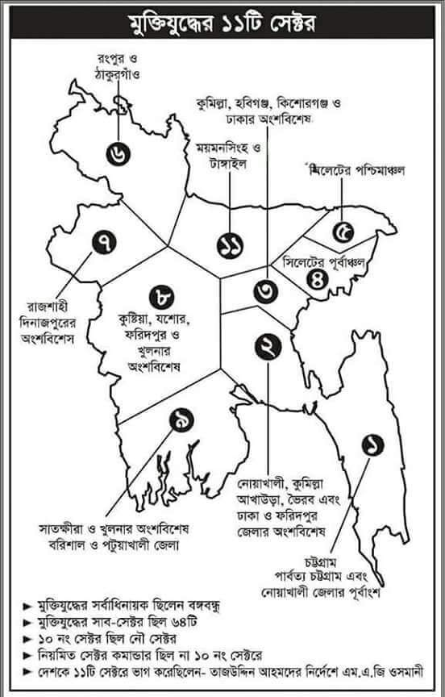
বরিশাল

Slide 9
এসো আমরা পাঠ্য বই এর 4নং পৃষ্ঠা বের করি।

Slide 10
দলীয় কাজঃ
দলে ভাগ করে বই পড়তে দিব।

Slide 11
মূল্যায়নঃ
প্রশ্ন উত্তর এর মাধ্যমে
১।মুক্তি যুদ্ধে কয়টি সেক্টরে ভাগ করা হয়েছে? এবং কি কি?
২। বরিশাল কতো নম্বর সেক্টরে ছিলো?

Slide 12
ধন্যবাদ

